Slide 1
Diseño e Implementación de un Clasificador de Sentimientos
Stalyn Quishpe
Andres Paredes

Slide 2
Agenda
Introducción.
Método.
Resultados
Discusión
Conclusiones.
Trabajos Futuros
Referencias.

Slide 3
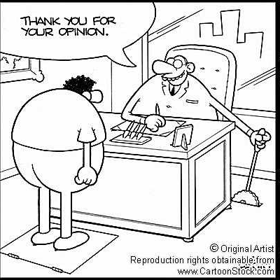
“¿Que piensa la gente?”
Que pensaran los demás siempre ah sido una pieza importante de la información.
“¿Cual auto comprar?”
“¿Por quien debo votar?”
“¿Cuánta gente esta a gusto con
el servicio ?”

Slide 4


“
¿Entonces a quien debo preguntar ?”
Antes de la web
  Amigos y parientes
  Conocidos
  Informes de consumidores
Con la Web
“…No se quien. Aparenta ser un buen teléfono. Su batería dura demasiado y…”
  Blogs (google blogs, livejournal)
  Sitios de venta Web (amazon, ebay)
  Foros de discusión
  Redes sociales(Facebook, twitter)

Slide 5
“Bien! Tengo la información necesaria”
Ahora ya tengo la información sobre un tema será que es la correcta?
No necesariamente.
  La búsqueda de opiniones puede ser muy difícil.
  Es difícil analizar cada critica.
  Los comentarios u opiniones se expresan de diferente forma
    “Los teléfonos de Nokia son una decepción..”
    “Los teléfonos de Nokia son baratos pero muy feos”

Slide 6
¿Entonces porque es difícil analizar una opinión?
Problemas.
  La compleja estructura del lenguaje natural.
  Variantes de palabras que significar lo mismo pero se escribe diferente, ejemplo: Docto, Doc.
  Diferentes puntos de vista.

Slide 7
Método
Análisis de subjetividad
Análisis de Sentimientos
Opinion Mining
Análisis de subjetividad- es el estudio computacional de opiniones y sentimientos expresados en un texto.
  blogs
  Redes sociales
  Libros

Slide 8
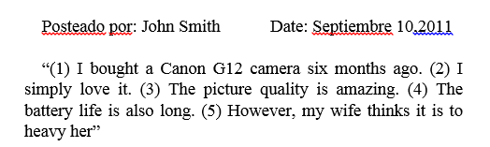
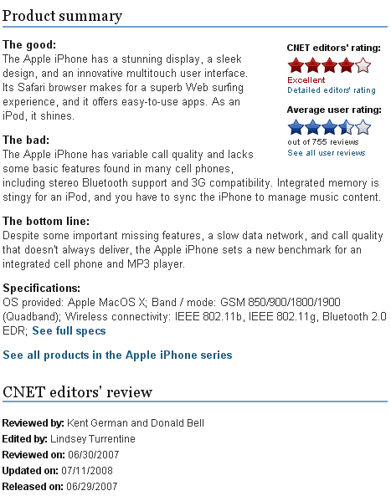
Ejemplo: Análisis de un Tuit
Información de un comercio
-No esta estructurado
-No tiene un formato establecido
-mezcla de información objetiva y subjetiva
-No hay separación entre palabras
Positivas o negativas.
Pagina oficial de iPhone
-Buena estructura
-Características separadas entre positivas y negativas

Slide 9
Proceso de transformación de datos
Quitando ciertos caracteres especiales.
Eliminando espacios en blanco.
Cada oración se divide por un punto (“.”).
Oraciones a la vez las dividimos en palabras.
Tipo de evaluación
Opinión Directa: expresa un aspecto en concreto de una entidad
    “The picture quality is great”

Slide 10
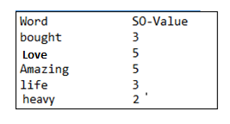
Clasificación por fraces/documentos/características basados en los sentimientos expresados por los autores.
➔positivo, negativo, neutro
Clasificación Por sentimientos
Ponderación
Identificar palabras claves.
Frase:
“) I simply love it. ”

Slide 11
Algoritmos Para Análisis
Naïve Bayes: es uno de los clasificadores más utilizados gracias a su simplicidad y rapidez.
Esta es una técnica de clasificación y predicción supervisada que construye modelos que predicen la probabilidad de posibles resultados.
J48: es una implementación del algoritmo C4.5 propia de la herramienta Weka este genera un árbol de decisión en base a un grupo de datos de entrenamiento, y permite trabajar con valores continuos ademas permite el manejo de datos de entrenamiento con datos faltantes.

Slide 12
Validación del modelo
“Validación Cruzada” es una técnica utilizada que permite evaluar los resultados de un análisis estadístico y garantizar que son independientes de la partición entre datos de entrenamiento y prueba.

Slide 13
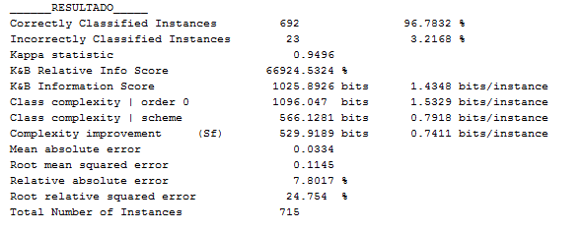
Resultados Naive Bayes
Numero de instancias 715
Instancias clasificadas correctamente: 96%
Error absoluto: 7%

Slide 14

Matriz de Confusión Naive Bayes
Numero de instancias clasificadas como positivas: 183
Numero de instancias clasificadas como negativas: 179
Numero de instancias clasificadas como neutrales: 330

Slide 15
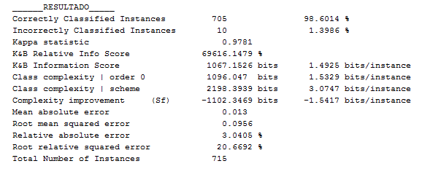
Resultados J48
Numero de instancias : 715
Porcentaje de instancias clasificadas correctamente: 98%
Error Absoluto: 3%

Slide 16
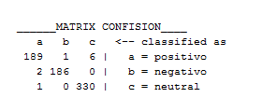
Matriz de Confusión J48
Numero de instancias clasificadas como positivas: 189
Numero de instancias clasificadas como negativas: 186
Numero de instancias clasificadas como neutrales: 330

Slide 17
Discusión
Modelo generado por Naive Bayes nos da un error de 7%, el cual comparado con el 3% obtenido por el algoritmo J48 es más del doble.
Ahora debemos considerar que el modelo se puede considerar sobre entrenado.
El data set de entrenamiento consta de un numero de instancias que se encuentran repetidas, esto se debe los atributos para realizar la clasificación inicial son numéricos lo que provoca que los atributos se repitan en muchas ocasiones.

Slide 18
Conclusiones
Se puede considerar como un trabajo de alta complejidad puesto que para analizar y obtener resultados 100% correctos se debe considerar que existe una gran subjetividad en las opiniones de las personas, también por el hecho que el lenguaje natural es muy complejo
El modelo se considerar sobre entrenado por la cantidad y subjetividad de los atributos tomados para realizar la clasificación de las oraciones

Slide 19
Referencias
[1] Devitt, Ann and Khurshid Ahmad. 2007.Sentiment polarity identification in financial news: A cohesion-based approach. In Proceedings of the 45th Annual Meeting of the Association for Computational Linguistics, pages 984–991, Prague.
[2] Ding, Xiaowen and Bing Liu. Resolving Object and Attribute Coreference in Opinion Mining. in Proceedings of International Conference on Computational Linguistics (COLING-2010). 2010.

